Slide 1
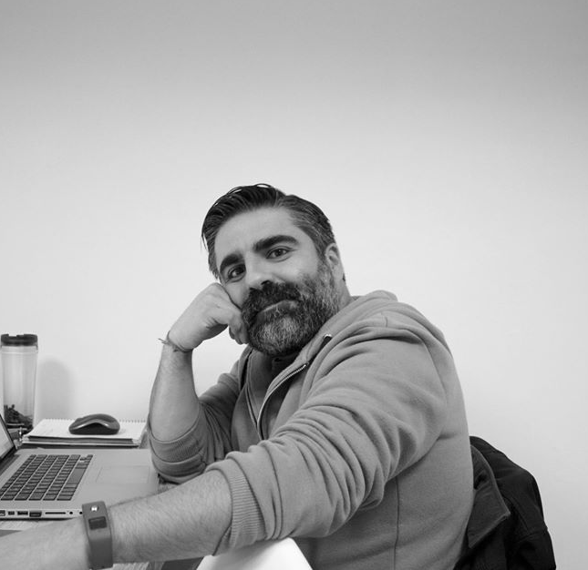
Mi Personal Pitch

Slide 2
Mi Personal Pitch
Soy Daniel Esteban Muñoz Osorio
Tengo 42 años
Soy Diseñador Grafico Egresado de Inacap
Casado
2 hijos
Me encanta viajar

Slide 3
Mi Personal Pitch
Actualmente trabajo en UpTrade, una empresa de tecnología, donde me desepeño como ejecutivo de cuenta.
Mi principar labor es la de garantizar la calidad del servicio que entregamos a nuestros clientes.
Soy una persona muy dinamica, proactiva, y me gustan los desafios.

